Slide 1
Katholische Religionslehre
Seminar 2017/19
am
Riemenscheider-Gymnasium Würzburg
6. Fachsitzung am 16.10.2017

Slide 2
1. Organisatorisches
Rückblick auf die Regionale Lehrerfortbildung: LehrplanPLUS
Termine in der nächsten Zeit: Mittwoch, den 18.10.2017, ist der pädagogische Tag zum InfoPortal
Sonstiges

Slide 3
Lehrversuche - Übersicht
Name | 1. Lehrversuch | 2. Lehrversuch | 3. Lehrversuch | 4. Lehrversuch
Frühauf | Di. 10.10. Q11 | Di. 17.10. 9ab | Mo. 23.10. 7bc
Lange | Di. 10.10. 9ab | Mo. 16.10. 7bc | Di. 17.10 Q11
Sauter | Di. 10.10. 9ab | Mi. 11.10. Q12 | Di. 17.10. Q11 | Do. 26.10. 7bc
Wagenpfahl | Mi. 11.10. Q12 | Di. 17.10. 9ab | Do. 19.10. 7bc | Di. 24.10. Q11
Walter | Mo. 09.10. 7bc | Di. 10.10. Q11 | Di. 24.10. 9ab

Slide 4
2. Fragen im RU
Grundfunktionen der Frage
Entwicklung und Steuerung des Unterrichtsgesprächs (Lehrer-Schüler-Gespräch als wesentliches Elemente im RU)
Polarisierung und Provokation (Motivierung, Übergänge, Zusammenfassungen)
Aktivierung (Motivierung, Übergänge, Weitergabe von Schülerbeiträgen)
Überprüfung (Lernzielkontrolle, Rechenschaftsablage)
Dabei ist zwischen mündlicher und schriftlicher Fragestellung zu unterscheiden.
Es ist gelegentlich geboten, schriftlich Fragen bzw. Arbeitsaufträge über DokuCam bzw. Tafel vorzulegen! Z.B. um Schülerarbeitsphasen zu begleiten und auch organisatorisch zu rahmen

Slide 5
2. Fragen im RU
Wie kann ich fragen?
Ich muss wissen, welche Funktion die Frage haben soll!
Operator oder Fragewort müssen am Anfang stehen.
Beispiele:
Operatoren: Beschreibt, Fasst zusammen, Überlegt, Ordnet zu, …
Sachfrage: Was? Wer? Nenne! usw.,
Begründung: Warum? Erkläre! usw.,
Wertung: Erläutere, ob...; Zeige, inwiefern... ; Vergleiche... usw.
Liste der Operatoren: https://www.isb.bayern.de/download/10685/epa_kath_religion.pdf

Slide 6
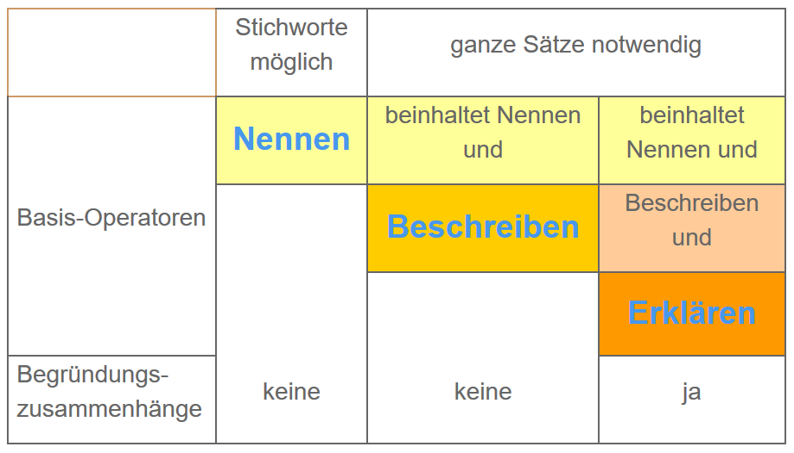
2. Fragen / Operatoren im RU
Verwenden Sie bewusst Operatoren und beachten Sie Ihre Erwartungen:

Slide 7
2. Fragen im RU
Die Frage muss verständlich sein.
Verwenden Sie also eine klare, altersadäquate Sprache, vermeiden Sie dagegen lange, verwickelte Fragesätze mit (vielen) Nebensätzen
Vermeiden Sie Fachtermini, die nur Sie kennen.
Das Aufrufen sollte am Ende der Frage erfolgen, damit alle Schüler sich zunächst angesprochen wissen (Ausnahme RA).
Lassen Sie nach einer klug und sinnvoll gestellten Fragen ruhig etwas Zeit zum Nachdenken, damit auch langsamere Schüler die Gelegenheit haben, sich zu melden: Halten Sie das Fragezeichen aus!!!

Slide 8
2. Fragen im RU
Welche Fragen sollte ich vermeiden?
Definitionsfragen oder Wertungsfragen über noch nicht geklärte Sachverhalte, am besten begleitet von einem „Wisst ihr nicht, dass…“ o.ä.
Kettenfragen (auch wenn die Ausgangsfrage offensichtlich nicht verstanden wurde; lieber neu einsetzen), genauso wenig gleich die eigene Frage erklären
Suggestivfragen! (Häufig verstecken sich diese in „Entscheidungsfragen“, z.B. Wer hat richtig gehandelt? Würdest du das auch so sehen? Wer von beiden hat wohl Recht? usw.)
Fragen oder Aufforderungen, die dem Schüler ein Bekenntnis oder die Preisgabe der persönlichen Situation abverlangen.

Slide 9
2. Fragen im RU
Wie sollte ich nicht fragen?
keine Ergänzungsfragen in Art eines Lückentextes (Maria ist die Mutter von?)
keine Inversionen (Maria ist die Mutter von wem?)
kein Frageschnellfeuer (vgl. Kettenfragen), das den Schülern keine Gelegenheit zum Nachdenken gibt,
keine Füllfragen während anderer Arbeitsphasen (GA, TA, HE)

Slide 10
2. Fragen im RU
Wie gehe ich mit Antworten um?
Sehen Sie den Schüler an, wenn Sie ihn aufrufen und solange er antwortet! Sie geben damit ein Signal für die ganze Klasse!
Hören Sie dem Schüler genau zu! Es genügt nicht, wenn Sie das erhoffte Stichwort erfahren.
Zur Bewertung der Antwort müssen Sie sie erst selbst voll verstanden haben!
Vermeiden Sie das Lehrerecho! Geben sie aber, wenn nötig, den bisherigen Zusammenhang in eigenen Worten kurz wieder, sodass Sie ihre Anschlussfrage auf der Basis eines gemeinsamen Erkenntnisstandes stellen können!
Loben Sie bzw. zeigen Sie grundsätzlich Wertschätzung, auch wenn die Antwort nur etwas Gutes enthält, v.a. bei Schülern, die sich nicht häufig in das LSG einbringen!
Vermeiden Sie beim Loben Überschwängliches und Stereotypen!
Denken Sie stets daran, wo Sie mit den Schülern hinwollen!

Slide 11
2. Fragen im RU
auf zentrale Aspekte der Stunde konzentriert, Scharnierfunktion
klar und verständlich
alle S ansprechen
Lehrerfrage
kann provozierend gestellt sein
keine Antwort fordern,
die nur geraten werden kann
Zeit zur Beantwortung lassen

Slide 12
3. Blick in den LehrplanPLUS: KR7 Lernbereich: 1 Auf dem Weg zu mir selbst: Herausforderungen im Jugendalter (ca. 10 Std.)
Kompetenzerwartungen
Die Schülerinnen und Schüler ...
beschreiben die körperlichen, psychischen und mentalen Veränderungen, die mit der Pubertät einhergehen.
reflektieren die Bedeutung der mit der Pubertät verbundenen Veränderungen für ihre eigene Persönlichkeitsentwicklung.
analysieren ihre eigene Rolle in ihrem familiären und sozialen Umfeld und setzen sich kritisch damit auseinander.
sehen in der Bestimmung des Menschen zur Gottebenbildlichkeit eine positive Herausforderung, die eigene Persönlichkeit anzunehmen und sich der Gestaltung des eigenen Lebens (Identitätsfindung, Rollenübernahme, Wertorientierung) mit Mut und Tatkraft zu stellen.

Slide 13
KR7 Lernbereich 1: Auf dem Weg zu mir selbst: Herausforderungen im Jugendalter (ca. 10 Std.)
Inhalte zu den Kompetenzen:
Veränderungen, die mit der Pubertät einhergehen: körperliche (z. B. Ausprägung der sekundären Geschlechtsmerkmale), psychische (z. B. Abgrenzungsprozesse gegenüber Erwachsenen, Konflikte und Spannungen in der Peergroup), mentale (z. B. kognitive Reifungsprozesse)
mögliche Konsequenzen dieser Veränderungen auf dem Weg zum eigenen Selbst, z. B. Bereitschaft und Mut, zu den eigenen Stärken und Schwächen zu stehen, Fähigkeit zu Empathie und Perspektivenübernahme, Offenheit für eine mehrdimensionale, differenzierte Weltsicht
Identitätsfindung als Herausforderung: Konflikte in der Lebenswelt der Jugendlichen (Elternhaus, Schule, Freundeskreis, näheres Umfeld) und mögliche Lösungsstrategien (z. B. Rollenspiele, Streitschlichterprogramme)
Selbstwerdung unter dem liebevollen Blick Gottes: die Gottebenbildlichkeit des Menschen (Gen 1,27) und ihre Bedeutung für die Entfaltung der Identität, insbesondere Stärkung des Selbstwertgefühls und Relativierung gesellschaftlicher Maßstäbe (z. B. Aussehen, Besitzstand, äußerer Erfolg)
Vorbilder aus der kirchlichen Tradition oder aus dem näheren Umfeld (sog. Local heroes) als Hilfe bei der Orientierung auf dem eigenen Lebensweg, z. B. Johannes Bosco, Maria Ward
Freiheit und Vielfalt in der persönlichen Lebensgestaltung als Ausdruck einer vom Geist gewirkten inneren Stärke; Angebote zu einer spirituellen Vertiefung dieses positiven Gottesbezugs, z. B. durch ausgewählte Psalmen oder einfache Meditationsformen

Slide 14
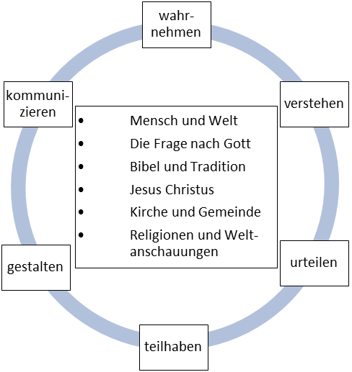
2. Kompetenzorientierter RU – Lernbereiche & Kompetenzen

Slide 15
Prozessbezogene Kompetenzen :
Im Wahrnehmen ermöglichen die Sinne den Zugang zur Welt. Im Aufmerksam Werden und im Sich Öffnen nehmen die Schülerinnen und Schüler auf, was geschieht - auch das, was sich hörbar machen will, was sie anspricht und sie berührt. In der Fähigkeit zum Wahrnehmen liegt damit ein grundlegender Ausgangs- und Zielpunkt religiöser Bildung und Erziehung.
Im Verstehen gewinnt das Wahrgenommene für den Einzelnen Sinn und Bedeutung. Dadurch entsteht lebendiges Wissen. Verstehen umschließt das Unterscheiden von faktischen Informationen und bild- oder symbolhaften Sprach- und Ausdrucksformen. Religiöse Sprach- und Gestaltungsfähigkeit zeigt sich darin, dass und wie in wichtigen Lebensfragen sinnvolle Zusammenhänge entdeckt und aufgebaut werden.
Im Urteilen verlangt das Verstandene nach einer wertenden Auseinandersetzung. Durch den Zugriff auf Neues wird der eigene Horizont bestätigt, erweitert, geklärt oder in Frage gestellt. Eine eigene Sicht der Dinge erwerben Schülerinnen und Schüler, wenn sie lernen, abzuwägen und kritisch zu reflektieren. Im Urteilen-Können gründet die Freiheit zu religiöser Entscheidung.

Slide 16
Auf der Grundlage reflektierter Überzeugungen ermöglichen die erworbenen Kenntnisse und Fähigkeiten Teilhabe im Sinne eines verantwortlichen Handelns für sich und für andere. Sie befähigt die Schülerinnen und Schüler dazu, in altersgemäßer Weise das soziale Miteinander in seinen Strukturen zu bedenken und mitzugestalten. Menschen mit religiös entfalteter Kompetenz sind bereit und in der Lage, sich in das gesellschaftliche, soziale und kirchliche Leben einzubringen.
Gestalten ist ein schöpferischer Prozess, der in besonderem Maße mit biographischen Prägungen verbunden ist. Schülerinnen und Schüler drücken ihr Eigenes, das Gefühlte und Gedachte, das Erlebte und Verstandene aus und teilen es mit. Darin formen und klären sie zugleich ihre Beziehungen zu vorgegebenen kulturellen und religiösen Inhalten und entwickeln ihre religiöse Ausdrucksfähigkeit weiter.
Kommunizieren befähigt die Schülerinnen und Schüler zum Dialog mit anderen auf der Grundlage gegenseitiger Achtung. Darin bewähren, korrigieren oder erweitern sich eigene Vorstellungen. In dieser Weise geprüft, entwickelt und festigt sich die Fähigkeit zum differenzierten Sich-Verständigen im Hinblick auf einen eigenen religiösen Standpunkt.

Slide 17
Damit die Schülerinnen und Schüler in diesem Sinne zu „Kapitänen ihres eigenen Lebensschiffs“ (Hemel 2011) werden können, sind die Lernprozesse im Religionsunterricht auf eine ganzheitliche Persönlichkeitsbildung hin auszurichten.
Eine gelungene Subjektwerdung beinhaltet Selbststand und Gemeinschaftsfähigkeit. Diese setzt eine zunehmende Differenzierung von kognitiven, affektiven, kommunikativen und pragmatischen Fähigkeiten und Fertigkeiten voraus, wie sie in den prozessorientierten Kompetenzen zugrunde gelegt sind. Dazu bedarf es auch einer neuen Lernkultur, die das eigenständige Lernen der Schülerinnen und Schüler initiiert, begleitet und fördert. Bei dieser Didaktik der Aneignung kommt den Lehrenden eine wichtige Vermittlerrolle zu: Ihre Aufgabe ist es, die Lernprozesse fachwissenschaftlich zu fundieren, die Lernarrangements sachgerecht zu strukturieren und die Schülerinnen und Schüler durch eine Kultur differenzierter Rückmeldungen zu unterstützen. Affektive Zugänge, kognitiv ausgerichtete Formen der Wissensvermittlung sowie kreative und handlungsorientierte Aufgabenstellungen sind sinnvoll miteinander zu verknüpfen und soweit möglich auf lebensweltliche Zusammenhänge zu beziehen.

Slide 18
4. Leistungserhebung im RU
Vorbereitung einer Leistungserhebung im Sinne der Kriterien der einheitlichen Prüfungsanforderungen der KMK:
Drei Anforderungsbereiche
Berücksichtigung bei Stegreifaufgaben etc.
Kompetenzorientierte Ausrichtung berücksichtigen: keine reinen Wissensabfragen

Slide 19
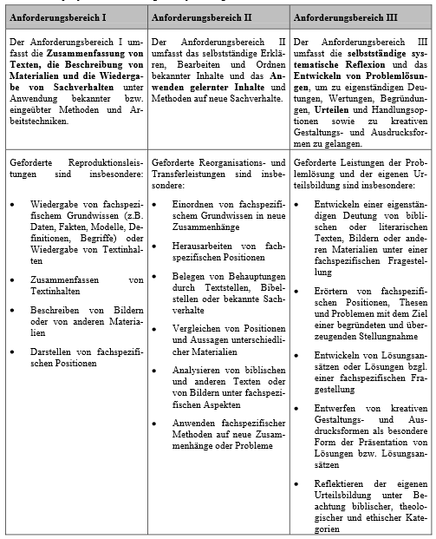

Slide 20
Anforderungsbereich I
Operatoren | Definitionen
Nennen Benennen | ausgewählte Elemente, Aspekte, Merkmale, Begriffe, Personen etc. unkommentiert angeben
Skizzieren | einen bekannten oder erkannten Sachverhalt oder Gedankengang in seinen Grundzügen ausdrücken
Formulieren Darstellen Aufzeigen | den Gedankengang oder die Hauptaussage eines Textes oder einer Position mit eigenen Worten darlegen
Wiedergeben | einen bekannten oder erkannten Sachverhalt oder den Inhalt eines Textes unter Verwendung der Fachsprache mit eigenen Worten ausdrücken
Beschreiben | die Merkmale eines Bildes oder eines anderen Materials mit Worten in Einzelheiten schildern
Zusammenfassen | die Kernaussagen eines Textes komprimiert und strukturiert darlegen
Hinweis: Operatoren geben an, welche Tätigkeiten beim Lösen von Prüfungsaufgaben gefordert werden

Slide 21
Anforderungsbereich II:
Operatoren | Definitionen
Einordnen Zuordnen | einen bekannten oder erkannten Sachverhalt in einen neuen oder anderen Zusammenhang stellen oder die Position eines Verfassers bezüglich einer bestimmten Religion, Konfession, Denkrichtung etc. unter Verweis auf Textstellen und in Verbindung mit Vorwissen bestimmen
Anwenden | einen bekannten Sachverhalt oder eine bekannte Methode auf etwas Neues beziehen
Belegen Nachweisen | Aussagen durch Textstellen oder bekannte Sachverhalte stützen
Begründen | Aussagen durch Argumente stützen
Erläutern Erklären Entfalten | einen Sachverhalt, eine These etc. ggf. mit zusätzlichen Informationen und Beispielen nachvollziehbar veranschaulichen
Herausarbeiten | aus Aussagen eines Textes einen Sachverhalt oder eine Position erkennen und darstellen
Vergleichen | nach vorgegebenen oder selbst gewählten Gesichtspunkten Gemeinsamkeiten, Ähnlichkeiten und Unterschiede ermitteln und darstellen
Analysieren Untersuchen | unter gezielter Fragestellung Elemente, Strukturmerkmale und Zusammenhänge systematisch erschließen und darstellen
In Beziehung setzen | Zusammenhänge unter vorgegebenen oder selbst gewählten Gesichtspunkten begründet herstellen

Slide 22
Anforderungsbereich III:
Operatoren | Definitionen
Sich auseinandersetzen mit | ein begründetes eigenes Urteil zu einer Position oder einem dargestellten Sachverhalt entwickeln
Beurteilen Bewerten Stellung nehmen einen begründeten Standpunkt einnehmen | zu einem Sachverhalt unter Verwendung von Fachwissen und Fachmethoden sich begründet positionieren (Sach- bzw. Werturteil)
Erörtern | die Vielschichtigkeit eines Beurteilungsproblems erkennen und darstellen, dazu Thesen erfassen bzw. aufstellen, Argumente formulieren, nachvollziehbare Zusammenhänge herstellen und dabei eine begründete Schlussfolgerung erarbeiten (dialektische Erörterung)
Prüfen Überprüfen | eine Meinung, Aussage, These, Argumentation nachvollziehen, kritisch befragen und auf der Grundlage erworbener Fachkenntnisse begründet beurteilen
Interpretieren | einen Text oder ein anderes Material (Bild, Karikatur, Ton-dokument, Film etc) sachgemäß analysieren und auf der Basis methodisch reflektierten Deutens zu einer schlüssigen Gesamtauslegung gelangen
Gestalten Entwerfen | sich textbezogen kreativ mit einer Fragestellung auseinander setzen
Stellung nehmen aus der Sicht von … eine Erwiderung formulieren aus der Sicht von… | eine unbekannte Position, Argumentation oder Theorie aus der Perspektive einer bekannten Position beleuchten oder in Frage stellen und ein begründetes Urteil abgeben
Konsequenzen aufzeigen Perspektiven entwickeln | Schlussfolgerungen ziehen; Perspektiven, Modelle, Handlungsmöglichkeiten, Konzepte u. a. entfalten

